Slide 1
Title and Content Layout with List
Add your first bullet point here
Add your second bullet point here
Add your third bullet point here

Slide 2
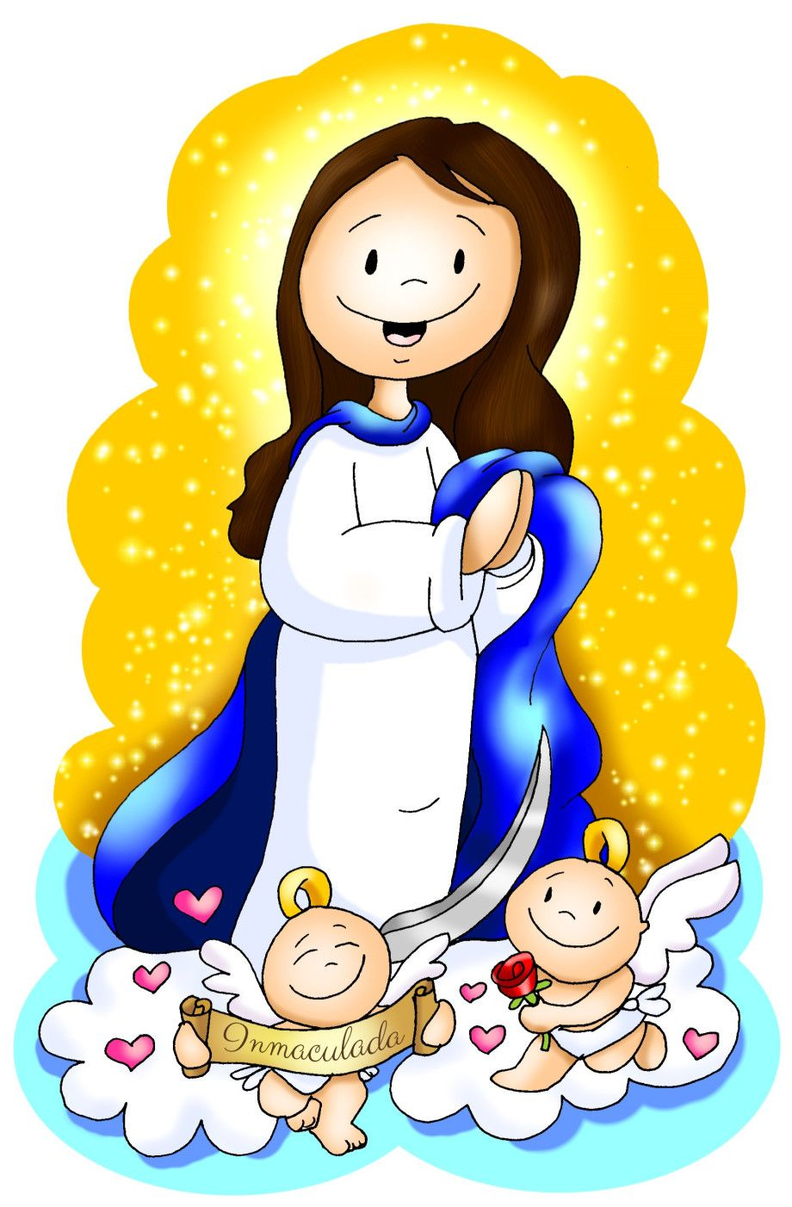
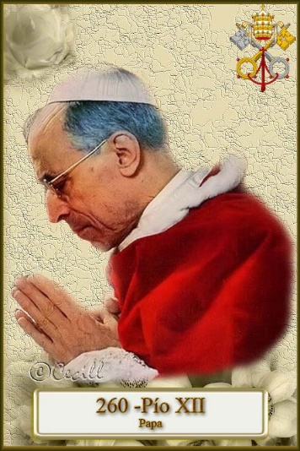
Esta semana celebramos una Gran Fiesta!!!!
La Asunción de la Virgen María
Esta fiesta celebra que la Virgen, luego de su vida en la tierra, fue llevada en cuerpo y alma al Cielo.
Fue llevada por los Angeles al Cielo, No subió solita como Jesús
Esta Fiesta es un Dogma de Fe: Es una VERDAD que ha pasado por muchos estudios para su proclamación.
Este DOGMA fue proclamado por el PAPA PIO XII en 1.950

Slide 3
¿Cuándo se celebra esta Fiesta?
El 15 de Agosto
La Virgen María siempre hizo lo que le agradaba a Dios y ahora está FELIZ con Jesús en el Cielo.
La Virgen quiere que vayamos al Cielo, ella nos guía y nos invita a siempre hacer lo que le agrada a Dios, a obrar bien y ser bueno con todos.

Slide 4
Evangelio XX Domingo Tiempo Ordinario
LA VISITACION
Lucas 1, 39-56

Slide 5
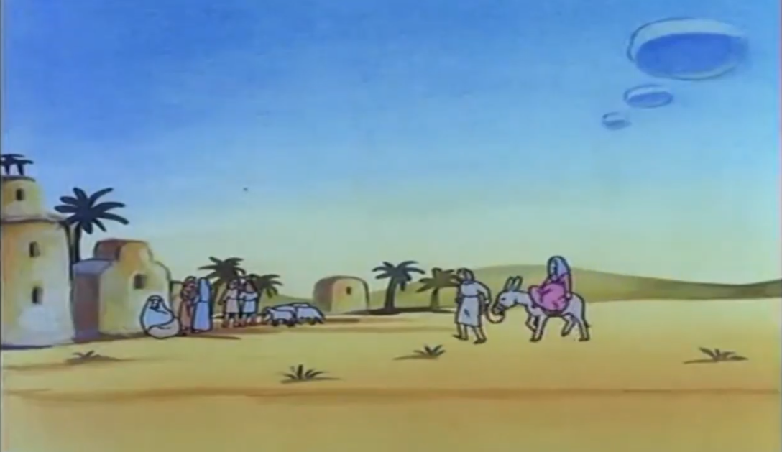
En aquellos días, María se encaminó presurosa a un pueblo en las montañas de Judea,

Slide 6
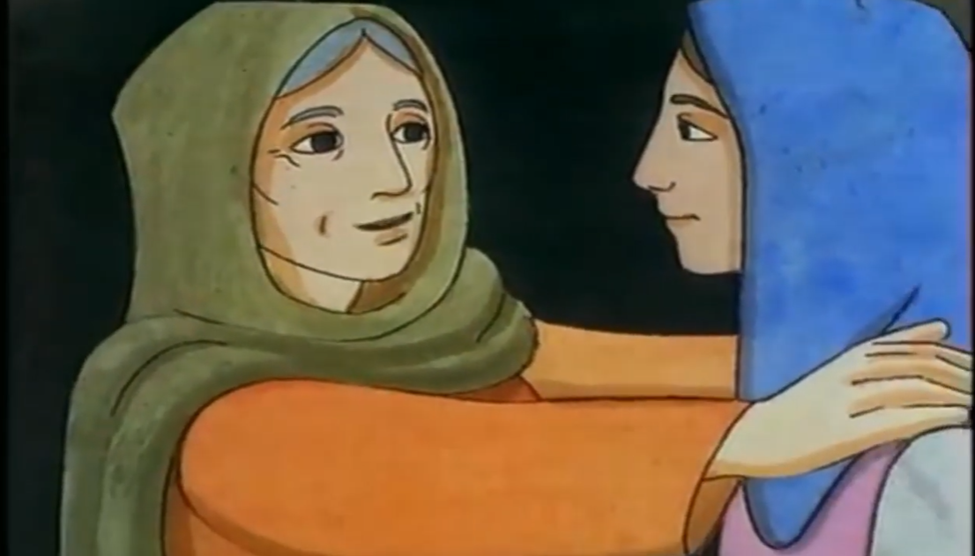
Y entrando en la casa de Zacarías, saludó a Isabel. En cuanto ésta oyó el saludo de María, la creatura saltó en su seno,

Slide 7
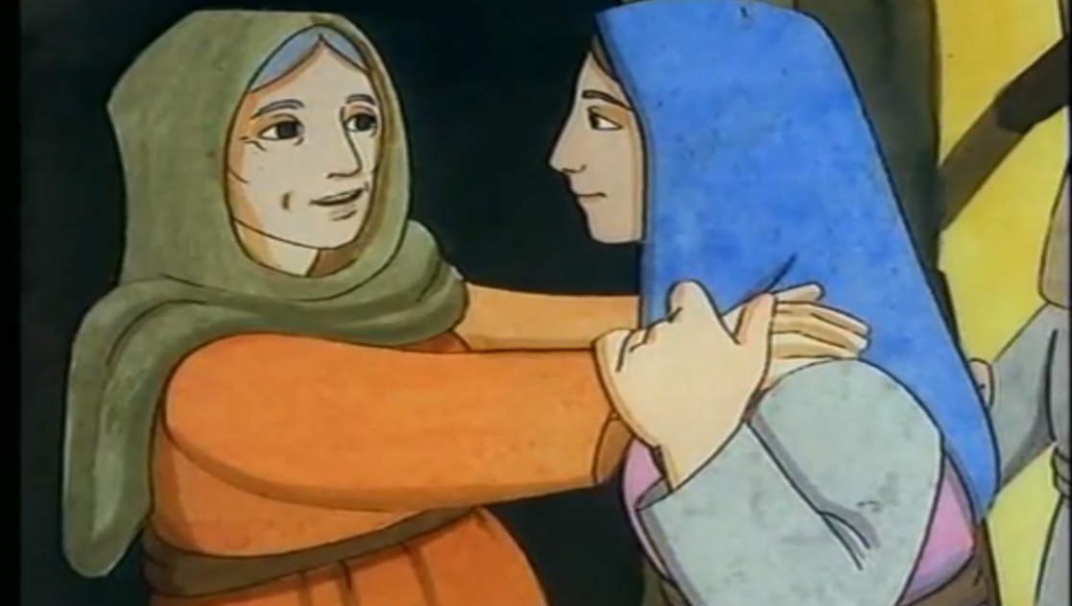
Entonces Isabel quedó llena del Espíritu Santo, y levantando la voz, exclamó: “¡Bendita tú entre las mujeres y bendito el fruto de tu vientre!

Slide 8
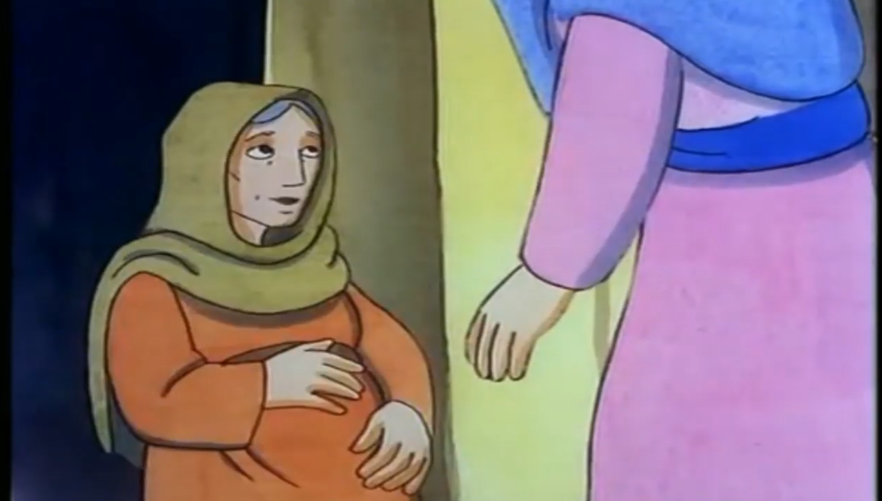
¿Quién soy yo para que la madre de mi Señor venga a verme? Apenas llegó tu saludo a mis oídos, el niño saltó de gozo en mi seno.

Slide 9
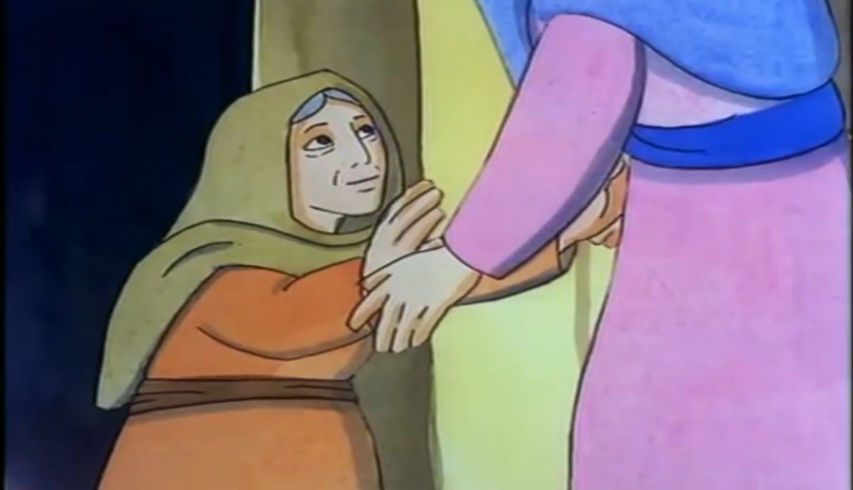
Dichosa tú, que has creído, porque se cumplirá cuanto te fue anunciado de parte del Señor”

Slide 10
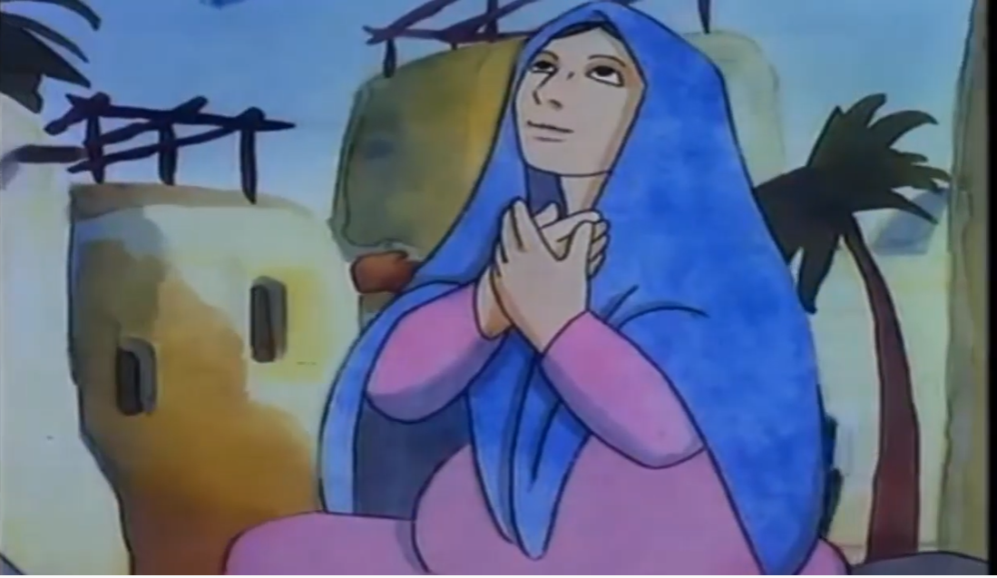
Entonces dijo María: “Mi alma glorifica al Señor y mi espíritu se llena de júbilo en Dios, mi salvador, porque puso sus ojos en la humildad de su esclava.

Slide 11
Desde ahora me llamarán dichosa todas las generaciones, porque ha hecho en mí grandes cosas el que todo lo puede. Santo es su nombre y su misericordia llega de generación en generación a los que lo temen.

Slide 12
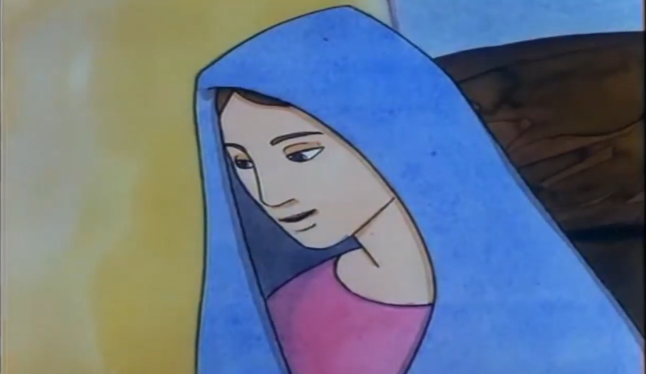
Ha hecho sentir el poder de su brazo: dispersó a los de corazón altanero, destronó a los potentados y exaltó a los humildes. A los hambrientos los colmó de bienes y a los ricos los despidió sin nada.

Slide 13
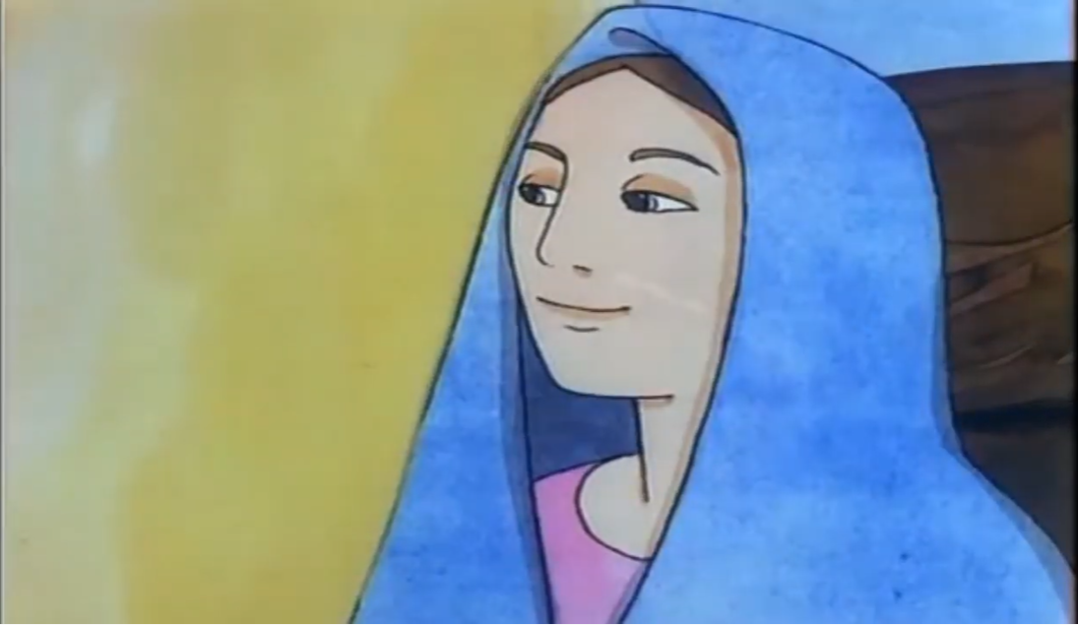
Acordándose de su misericordia, vino en ayuda de Israel, su siervo, como lo había prometido a nuestros padres, a Abraham y a su descendencia para siempre’’.

Slide 14
María permaneció con Isabel unos tres meses, y luego regresó a su casa.
PALABRA DEL SEÑOR. GLORIA A TI SEÑOR JESUS

Slide 15
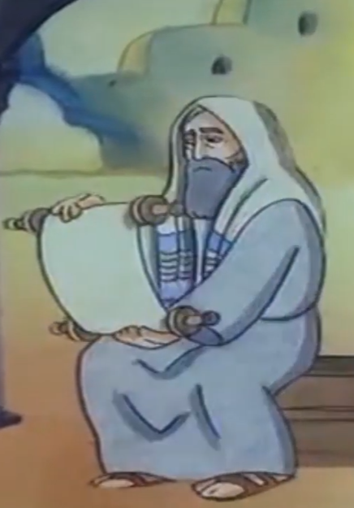
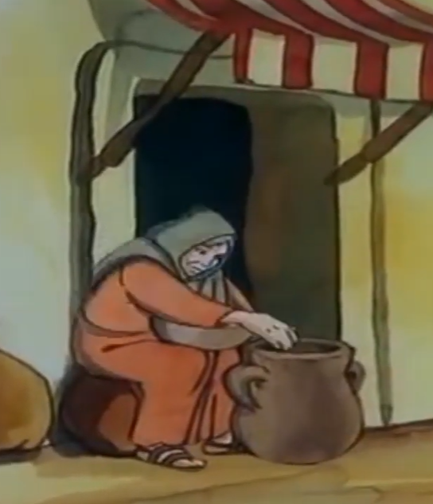
REFLEXION
Este es Zacarías, Un sacerdote
anciano que estaba casado con…..
Isabel, la prima
de María
Ambos ya eran muy viejitos y no habían podido tener hijos

Slide 16
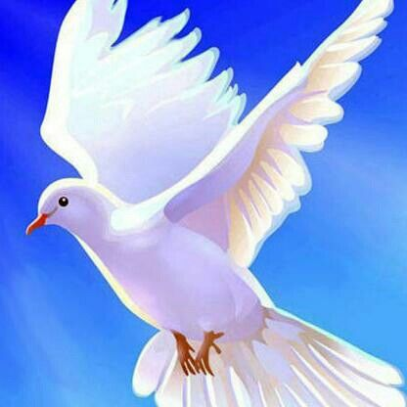
REFLEXION
Después de que El Angel Gabriel se le apareció a la Virgen y le dijo que su prima estaba embarazada, La Virgen maría salió enseguida para ayudarla.
¿Recuerdas qué sintió Isabel cuando escuchó el saludo de María?
El niño que estaba en el vientre de Isabel saltó. Entonces Isabel quedó llena del……..
ESPIRITU SANTO

Slide 17
REFLEXION
¿Qué palabras exclamó Isabel cuando vio a su prima, la Virgen María?
Bendita tú eres entre todas las mujeres y bendito es el fruto de tu vientre.
¿Dónde más has escuchado estas palabras?

Slide 18
REFLEXION
Isabel se sintió pequeña frente a la Virgen, a tal punto que le preguntó a la Virgen algo sobre su visita, lo recuerdas?
Isabel preguntó, ¿Quién soy yo para que la madre de mi Señor venga a verme?

Slide 19
La Virgen María, siempre tan humilde, aun y cuando llevaba en su vientre al SALVADOR, dijo: Mi alma glorifica al Señor….porque puso sus ojos en la humildad de su esclava¨.
¿Por qué se llama esclava?
Porque la Virgen siempre estaba abierta a la voluntad de Dios, orando y ayudando a los demás.

Slide 20
La Virgen dice que Dios habia venido a ayudar a Israel, como lo habia prometido a nuestros padres, a Abraham y a su descendencia¨.
¿Recuerdas quién era Abraham y qué promesa le hizo Dios?
Abraham era muy anciano y no podía tener hijos con su esposa Sara. Pero Dios le prometió que tendría una descendencia más numerosa que las estrellas del cielo.
PARA DIOS NO HAY NADA IMPOSIBLE

Slide 21
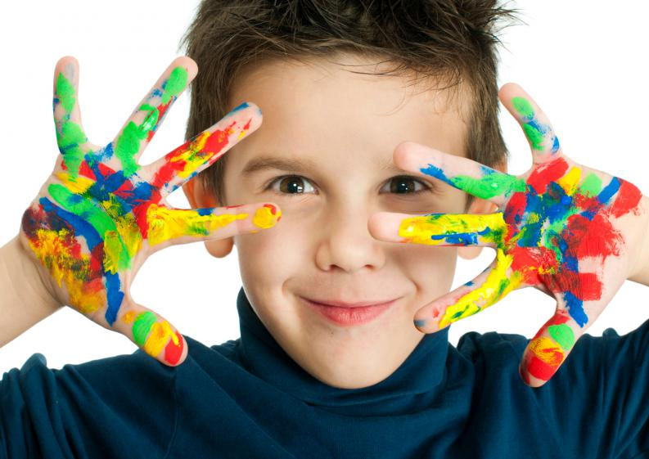
ACTIVIDAD

Slide 22
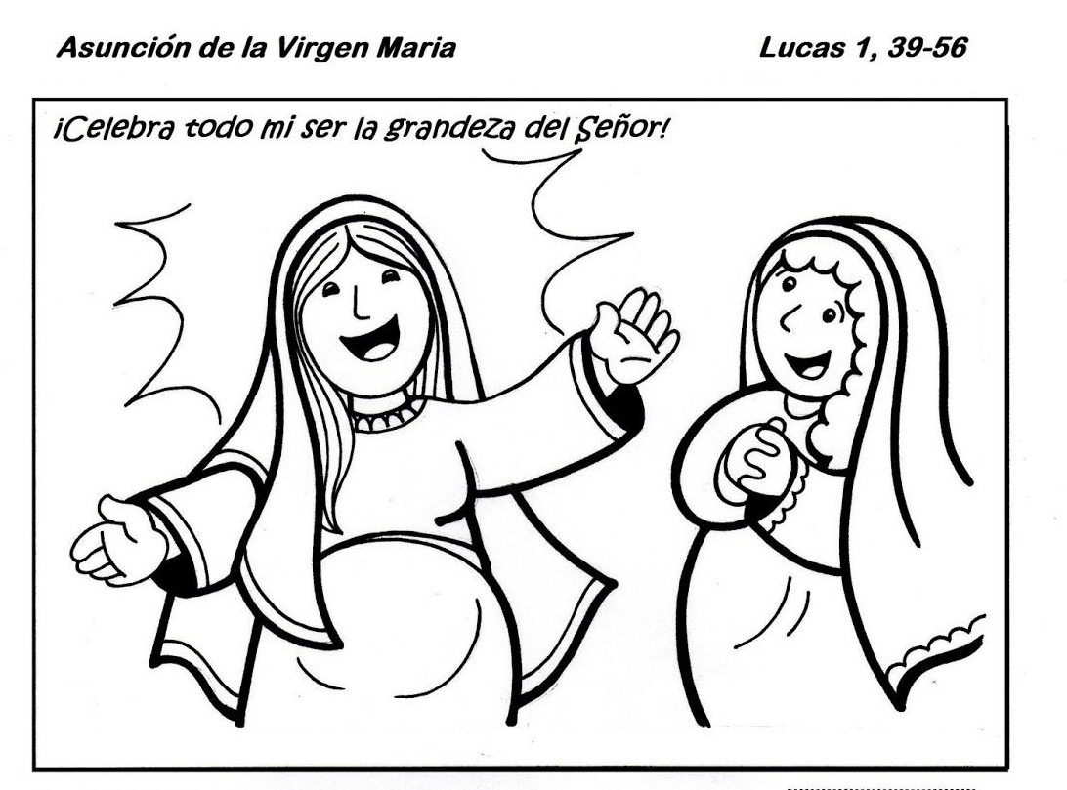

Slide 23
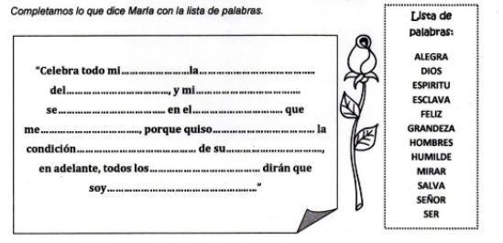
SER
GRANDEZA
SENOR
ESPIRITU
ALEGRA
DIOS
SALVA
MIRAR
HUMILDE
ESCLAVA
HOMBRES
FELIZ

Slide 24
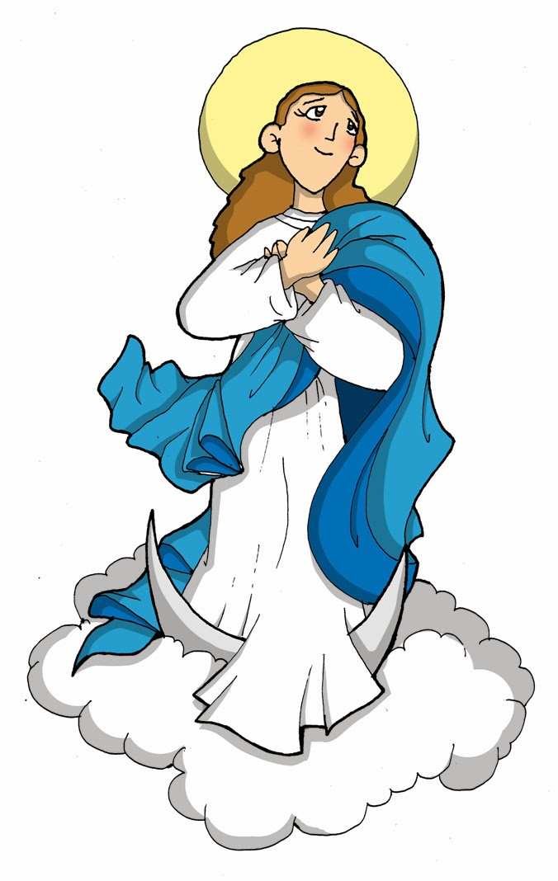
ORACION.
Señor, hazme humilde como la Virgen María, para que Jesús viva en mi corazón. Manda tu Espíritu Santo y lléname de amor para amarte y servirte más y amar y servir a mis hermanos más. Te quiero mucho. Amen.
Canción: https://www.youtube.com/watch?v=vLGln-iqIOo

Slide 25
Canción: https://www.youtube.com/watch?v=vLGln-iqIOo

